Slide 1
PySolitaire
Project

Slide 2
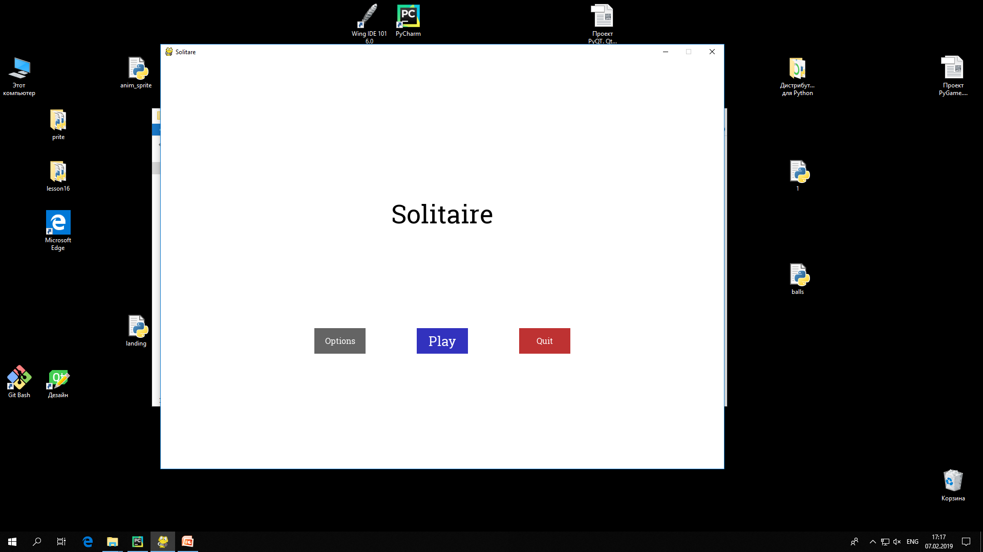
Интерфейс главного меню

Slide 3
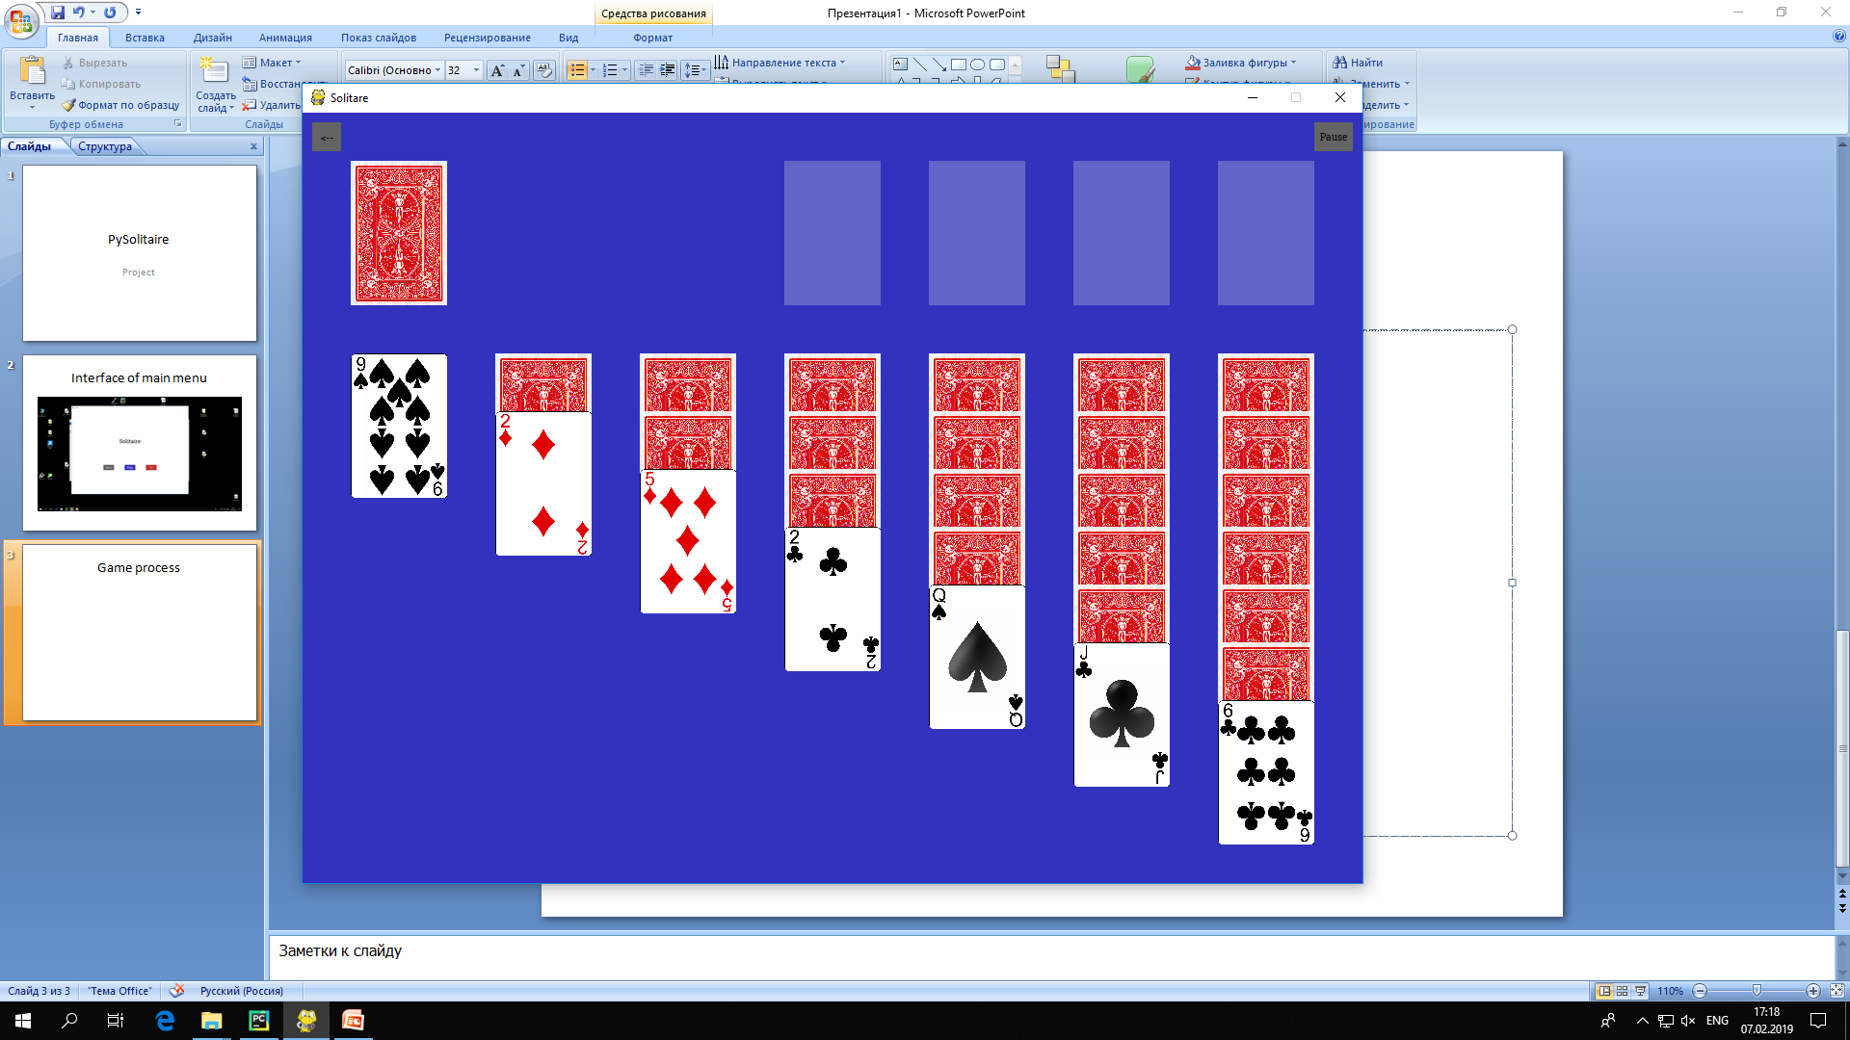
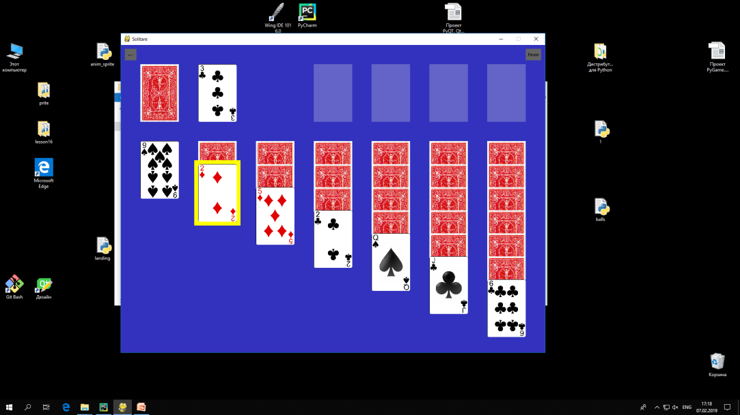
Игровой процесс

